Slide 1
Thực đơn
Ngày 07/02/2025

Slide 2
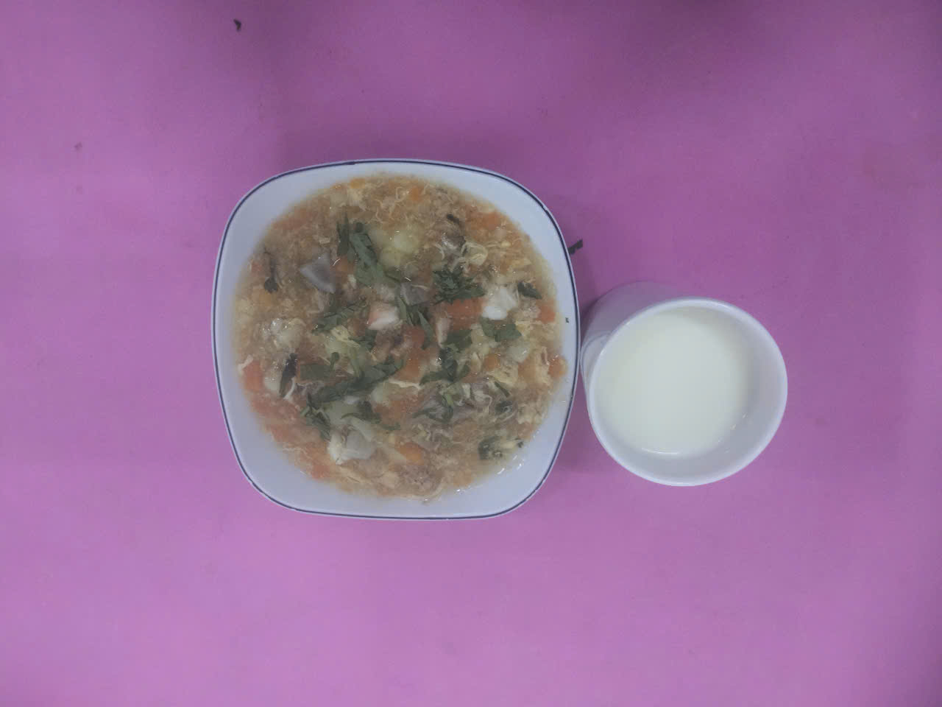
BUỔI SÁNG:
- Soup tôm, thịt, trứng, cà rốt, nấm rơm
- Sữa

Slide 3
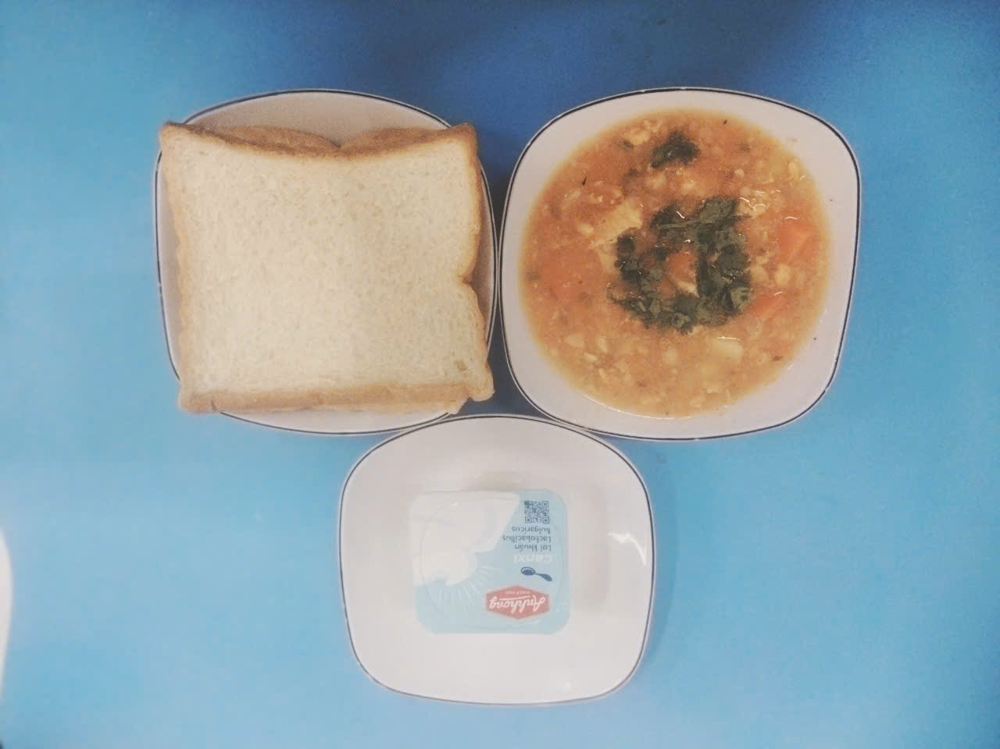
BUỔI TRƯA:
- Lagu gà (khoai tây, cà rốt, đậu trắng), bánh mì
- Tráng miệng: Yaourt

Slide 4
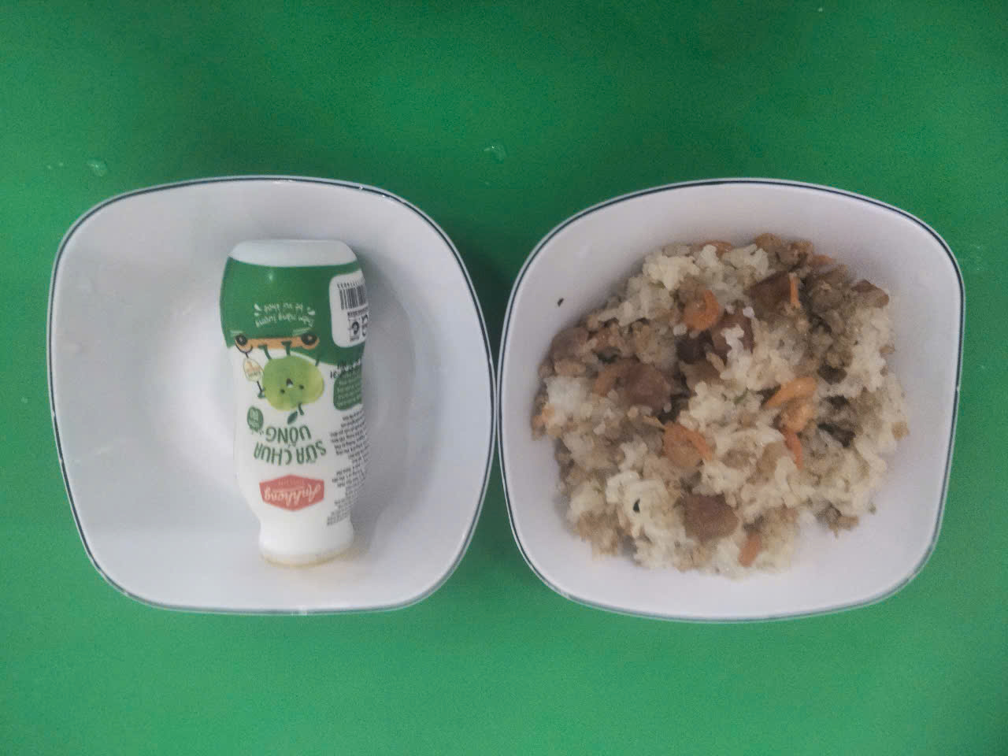
BUỔI XẾ:
Xôi mặn
Tráng miệng: Sữa chua vị táo

